Slide 1


9年(含)以上壁掛式冷氣機
汰換說明會
總務處

Slide 2
壹、執行說明
貳、第一階段汰換流程及核銷資料
參、第二階段汰換流程及核銷資料

Slide 3
執行說明
本次汰換案將採全額補助方式(含額外項）。
汰換數量：
將依據各單位提出汰換之數量、品牌機型及金額，經由總務處審核(年限為100年12月前購買且未報廢)所核定。
本案新機需汰換為壁掛式，且kW數不得大於舊機，若單位需汰換不同類型(例如隱蔽式)或較大kW數，則暫不納入本案。

Slide 4
執行說明
作業方式：本次將分為兩個階段進行汰換。
第一階段
第二階段
額外項未超過
10萬元之單位
額外項「超過」
10萬元之單位

Slide 5
第一階段(額外項未超過10萬)汰換流程
*對於汰換台數、產編、金額若有疑問，可再向總務處確認。
各單位提供經費代碼
總務處授權汰換經費
提送採購動支單(09TPJ02)
給總務處(陳思婕2304)及主計室審核
*總金額小於10萬元之單位可直接採購，不用跑動支。
單位可下訂單
廠商開始執行汰換
完工期限為
109年8月31日
汰換完成後單位自行驗收
並提送核銷資料至總務處審核
最晚請於
109年9月11日前提送

Slide 6
第一階段(額外項未超過10萬)核銷資料
最晚請於109年9月11日前檢送核銷資料，務必確認資料完整性及正確性。
核銷資料如下：
請款憑證黏存單(載明產品廠牌型號)、財產增加單
共約訂單及驗收紀錄(單位需核章)
產品之保證書影本(載明廠牌、型號，每台冷氣機各一份，請廠商核章)
商品驗證登錄證書影本(均需列明冷氣機之型號，每種冷氣機型各一份，請廠商核章)
出廠證明(同一單位全部台數可列在同一份，請廠商核章)
施工前、後照片(每台舊機及新機的室內、室外機都要附上照片，另外室外機皆須附上名牌照片)
廢四機聯單及廢棄物處理切結書(都要正本)
請廠商提供給單位

Slide 7
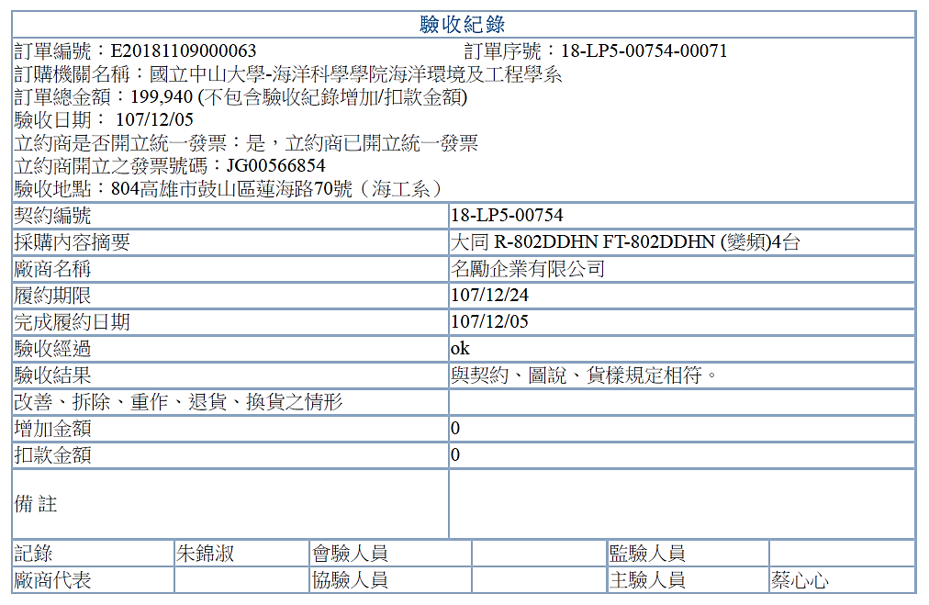
核銷資料(驗收紀錄)

Slide 8
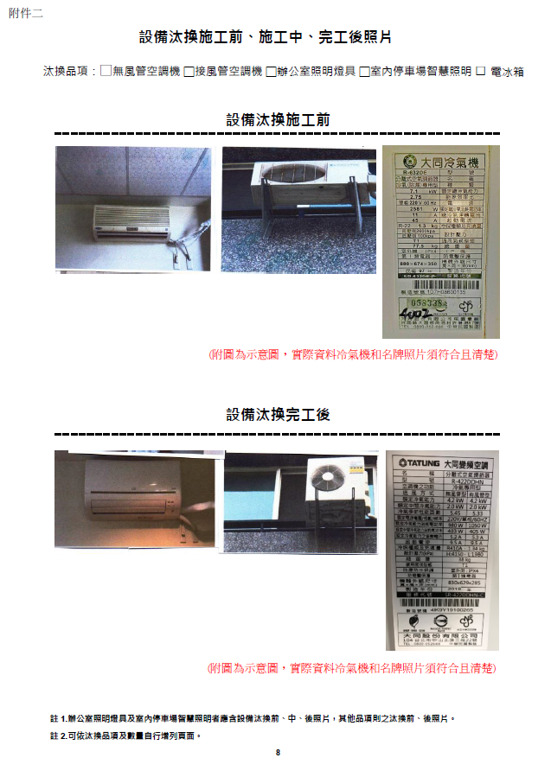
核銷資料
(照片)

Slide 9
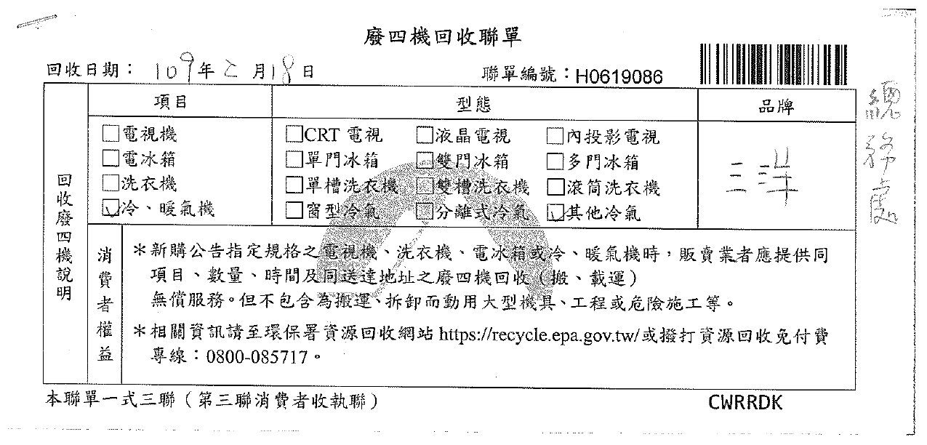
核銷資料(廢四機聯單)

Slide 10
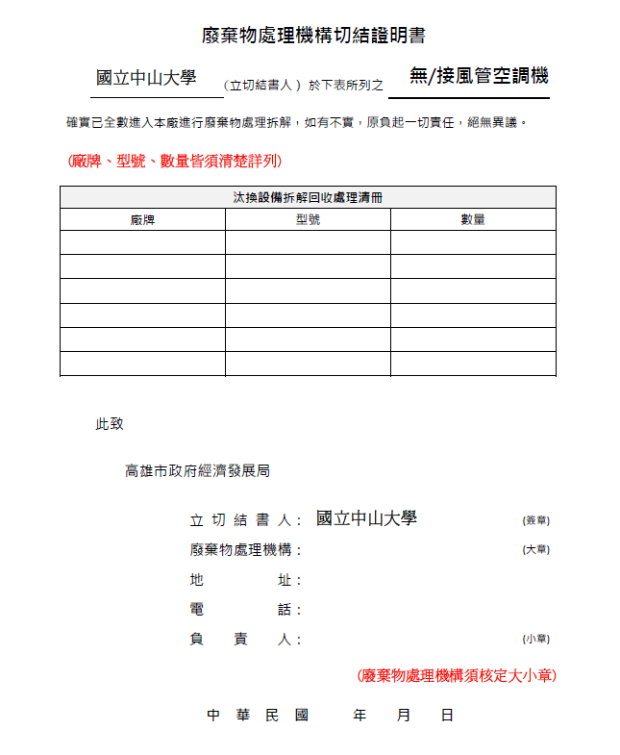
核銷資料
(廢棄物處理切結書)
國立中山大學OOO
國立中山大學OOO
廢棄物處理機構及負責人欄位需蓋大小章

Slide 11
核銷資料(廢棄物處理切結書)
久發環保工程股份有限公司(大寮區赤崁段潮洲寮小段6681號之2，電話07-7871352)
漢林環保科技股份有限公司(高雄市大寮區大業街3號，電話07-7885899)
綠建股份有限公司(高雄市阿蓮區中正路138巷3號，電話07-6314397)
請注意：各單位需確定廠商將協助舊冷氣運送到廢棄物處理機構(上述其中一家)。

Slide 12
第二階段(額外項超過10萬)汰換流程
確認汰換台數、產編、金額是否正確無誤
額外項(扣除節能機板)由總務處統一進行招標
而單位負責採購冷氣機子及節能機板
單位先行採購冷氣機子(含節能機板)，但需自行保管及存放，待額外項決標後與得標廠商協調施工時間進行汰換安裝。
單位先不採購，待額外項決標後，向得標廠商採購冷氣機子(含節能機板)，並與得標廠商協調施工時間進行汰換安裝。

Slide 13
第二階段(額外項超過10萬)核銷資料
第二階段完工期限還是以109年8月31日為目標，但會依實際施作進度評估是否展延。
核銷資料如下：
財產增加單
驗收功能測試報告(單位需核章)

Slide 14
問題詢問
本次說明會相關資料及文件格式，於會後將上傳至總務處網頁「活動或講習資訊」，以供大家下載。
有任何問題請來電詢問確認(2304)，感謝！

